Slide 1
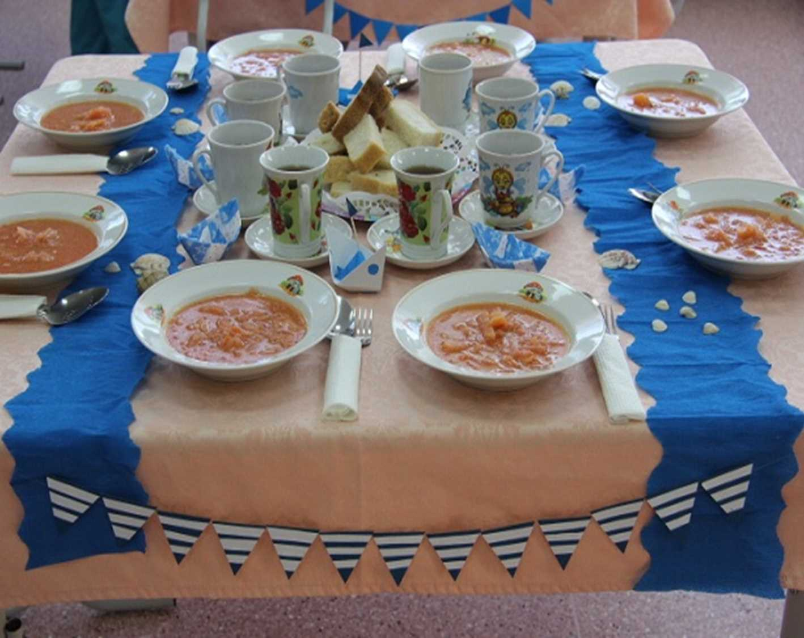
Памятка
по сервировке стола и культуре питания в детском саду
.

Slide 2
Сервировка стола в детском саду – это не просто процесс расстановки посуды, а важный элемент воспитания культурно-гигиенических навыков у детей.
Принципы сервировки стола
Чистота и порядок
Эргономичность
Безопасность
Единство и эстетика
Перед сервировкой столов проводится влажная уборка, используется только чистая посуда и приборы.
Посуда размещается так, чтобы ребенку было удобно брать её, не мешая соседу.
Исключаются острые, бьющиеся предметы; посуда соответствует возрасту детей.
Стол накрывается аккуратно, салфетки сложены красиво в салфетнице, посуда из одного комплекта.

Slide 3
Требования к сервировке стола
скатерть стелется на чистый стол, ее края должны быть чуть выше сидений;
посуда для напитков ставится в центре;
бумажные салфетки обязательно присутствуют только в салфетнице;
хлебница устанавливается по центру стола;
столовые приборы кладут с правой от тарелки стороны;
вилка кладется зубцами вверх, ложка – выпуклой стороной вверх;
для ягодного компота на блюдце должна быть чайная ложка;
при наличии ножа вилка лежит слева от тарелки, а нож – справа;
салат, овощи и фрукты подают в отдельных тарелочках, салатниках, блюдцах;
первые горячие блюда подаются только после рассаживания детей.

Slide 4
Последовательность сервировки стола
Салфетки
1
Хлеб в хлебнице, накрытой салфеткой
Салфетки в салфетнице, хлеб в хлебнице ставятся на середину стола, бокалы также в середине стола, ручками к сидящему ребёнку за столом
2
Затем - горячий напиток (чтобы он успел остыть);
Приборы
3
Раскладывают приборы: ложки, вилки, ножи
4
Завершающий этап - еда

Slide 5
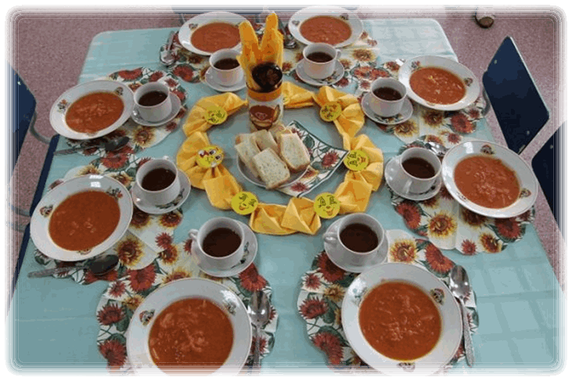
Основные требования к сервировке стола
в группах раннего возраста и младших группах
Маленькие дети еще только осваивают навыки приема пищи с помощью приборов, поэтому сервировка стола для них должна соответствовать определенным правилам:
Посуда должна быть яркой и красочной.
Тарелки и приборы должны быть легкими, чтобы ребенку было удобно кушать.
На детском столе для младшей группы не предусмотрены стеклянные стаканы, вилки.
Вместо них кладут обычные чашки и ложки. Лучше использовать десертную посуду.
На столе обязательно присутствует хлебница.
Главная особенность детей младшей группы состоит в том, что со второй половины года они начинают пользоваться вилками.

Slide 6
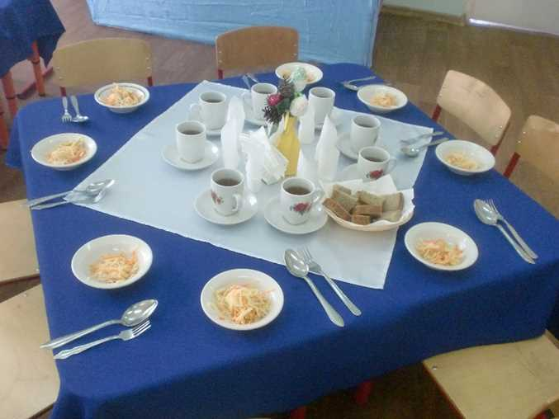
Основные требования к сервировке стола
в средней группе
Все правила и рекомендации, которые используются в младших группах, полностью применимы и к средней группе, однако несколько моментов все-таки следует уточнить, а именно:
Суп и другие жидкие блюда разливается исключительно перед обедом. Остальные подаются только после первого, что связано с полезными свойствами конкретно теплой пищи;
Чай и прочее питье должны всегда стоять на столе, так как привычка запивать даже жидкие блюда свойственна детям этого возраста.
Главная особенность ребят средней группы состоит в том, что со второй половины года они начинают пользоваться ножами.

Slide 7
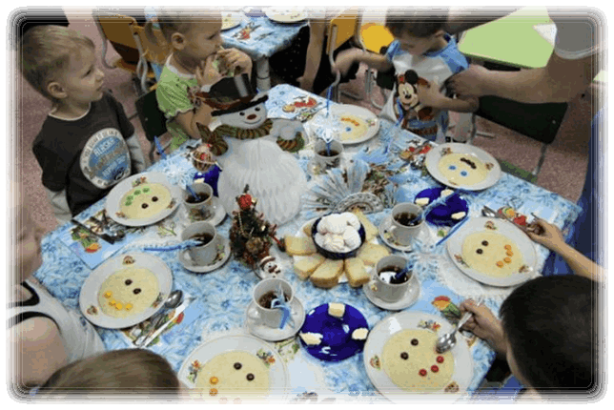
Сервировка стола в группах старшего дошкольного возраста
Дети уже принимают участие в накрывании стола практически наравне с воспитателями - они полностью его сервируют, за исключением подачи блюд.
Как и ранее, на стол ставится хлебница и блюда для фруктов, если они предусмотрены в меню.
В старшей и подготовительной группе совершенствуются навыки пользования столовыми приборами (ложка, вилка, нож).
Приборы кладутся на стол в таком порядке: нож и ложка справа от тарелки, вилка - слева. Если в группе есть левша, то надо учитывать это при рассадке.
Так как дети начинают пользоваться ножами, следует проследить, чтобы всем хватало места - на ребенка должно приходится около 50 сантиметров на столе. Конечно, и младшим не должно быть тесно - однако в этом случае меньшее пространство может быть опасно.
Остальные рекомендации аналогичны предыдущим разделам.

Slide 8
Формирование культурно-гигиенических навыков
Детей раннего возраста (1-2 года) учат:
мыть руки перед едой и вытирать их насухо полотенцем (с помощью взрослого), садиться за стол;
пользоваться чашкой: держать ее таким образом, чтобы жидкость не пролилась, пить не торопясь;
пользоваться ложкой - самостоятельно есть ложкой густую пищу, есть с хлебом;
вытираться салфеткой после еды;
после окончания приема пищи выходить из-за стола и задвигать стул.
Детей первой младшей группы (2-3 года) учат:
самостоятельно мыть руки перед едой, насухо вытирать их полотенцем;
опрятно есть, держа ложку в правой руке;
вытираться салфеткой после еды;
благодарить после еды.
Детей второй младшей группы (3-4 года) учат:
самостоятельно и аккуратно мыть руки с помощью мыла, насухо вытираться полотенцем, вешать полотенце на свое место;
правильно пользоваться столовыми приборами;
кушать аккуратно: не крошить хлеб, пережевывать пищу с закрытым ртом.

Slide 9
Формирование культурно-гигиенических навыков
Детей средней и старшей групп (4-5 лет, 5-6 лет) учат:
брать пищу небольшими порциями;
есть тихо;
правильно пользоваться столовыми приборами (вилкой, ложкой, ножом);
сидеть с прямой спиной;
аккуратно составлять посуду после еды;
относить за собой часть посуды.
Дети подготовительной к школе группы (6-7 лет) закрепляют полученные навыки культуры поведения за столом: не кладут локти, сидят прямо, тщательно пережевывают пищу, правильно пользуются столовыми приборами.

Slide 10
Организация дежурства в раннем возрасте
В раннем возрасте стол накрывает помощник воспитателя.

Slide 11
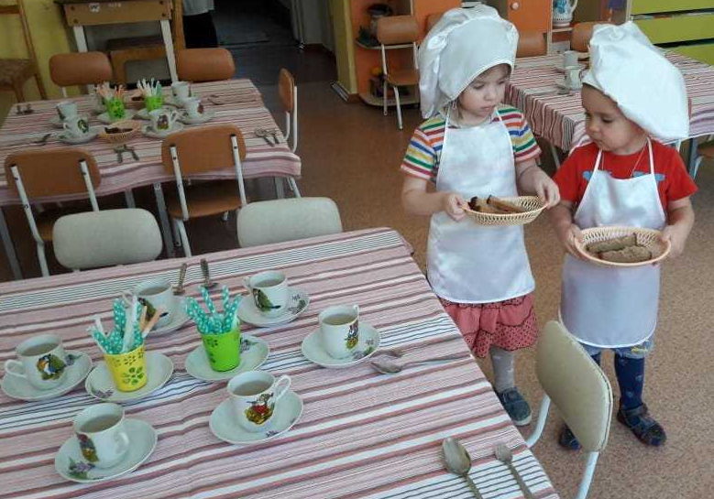
Организация дежурства в младшей группе
Начало года
Вторая половина года
Обязанности дежурных
В начале учебного года (сентябрь-октябрь) сервировку столов полностью осуществляет помощник воспитателя, чтобы дети привыкли к режиму питания и правилам поведения за столом.
Начиная с января, вводятся элементы дежурства. Воспитатель привлекает 2-3 детей к помощи в накрывании столов под строгим контролем помощника воспитателя.
Дежурные помогают расставлять салфетницы, раскладывать ложки (с помощью взрослого), и ставить хлебницы с хлебом на каждый стол. Воспитатель следит за правильным выполнением обязанностей.

Slide 12
Организация дежурства в средней группе
Один стол
График дежурства
Сервировка стола
В средней группе каждый дежурный обслуживает один стол.
Когда все научились дежурить, можно предложить детям график дежурства.
Дети вместе с воспитателем и помощником воспитателя начинают осваивать навыки сервировки стола.

Slide 13
Организация дежурства в старшей группе
Начало года
Вторая половина года
Обязанности дежурных
В начале года столько же дежурных, как и в средней группе.
На дежурство по столовой назначается по 2 ребёнка.
Дежурные заходят пораньше, моют руки, надевают фартуки, косынки или колпачки и полностью сервируют стол в соответствии с числом детей.
Посуда предлагается на разносе. С разноса на стол дети ставят по одному предмету.

Slide 14
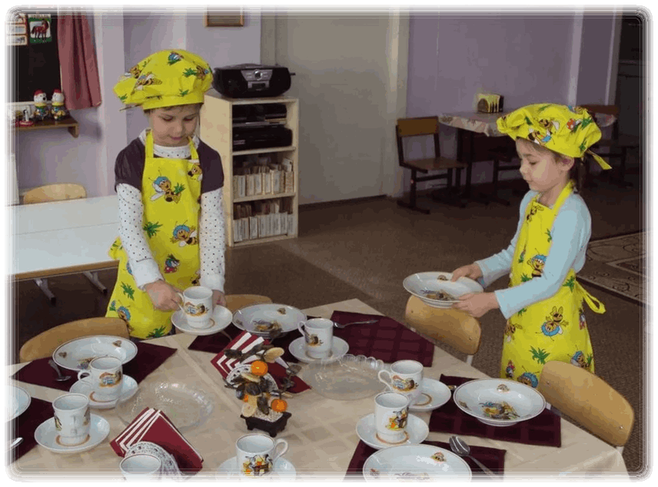
Организация дежурства в подготовительной группе
В подготовительной группе дежурные передают эстафету дежурства с вечера, но можно назначать и на целую неделю.
Начиная с января, дежурные договариваются между собой, кто что будет делать. Один - накрывает салфетки, раскладывает ложки и вилки, другой - ставит салфетницы, бокалы, раскладывает ножи и т. д.
Дежурные перед приемом пищи называют блюда.
В содержание труда дежурных по столовой входит полная сервировка стола, уборка после еды.
Дежурные уносят салфетки, вилки, ложки, тарелки из-под хлеба, вытирают столы. Воспитатель приучает и детей благодарить дежурных за оказанную услугу, относится с уважением к их труду.

Slide 15
Правильная сервировка стола и культура питания в детском саду играют важную роль в формировании здоровых привычек и эстетического вкуса у детей. Это формирует у малышей чувство красоты и гармонии, развивает внимание к деталям и уважение к труду взрослых.

